Slide 1


1
Lezione Primi passi

Slide 2

Ciao, sono Blocky.
Ti aiuterò a conoscere SAM Labs

Slide 3
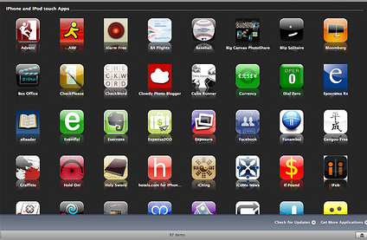
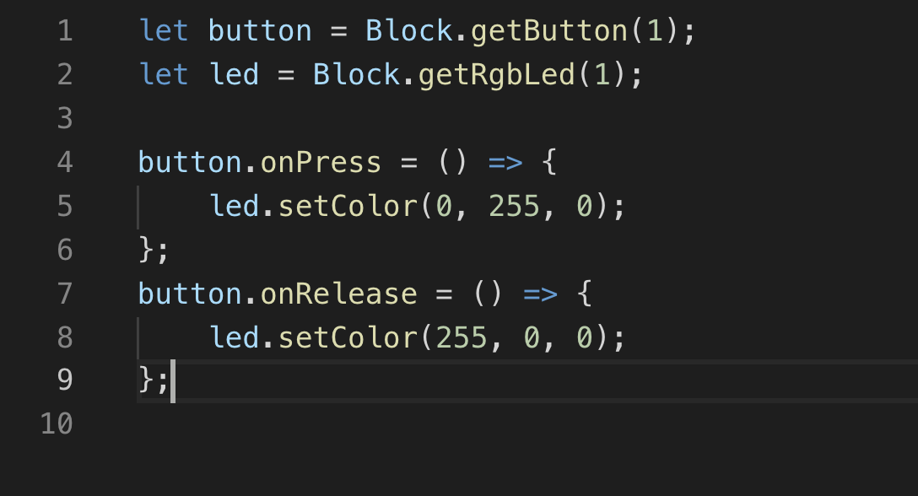
Riscaldamento
Che cos'è il software?
I programmi utilizzati da un computer.
Tutto il software è costruito utilizzando codice (programmazione).
Notes:
Riferimenti forniti per immagini di terze parti nel documento Bibliografia per ogni lezione.

Slide 4
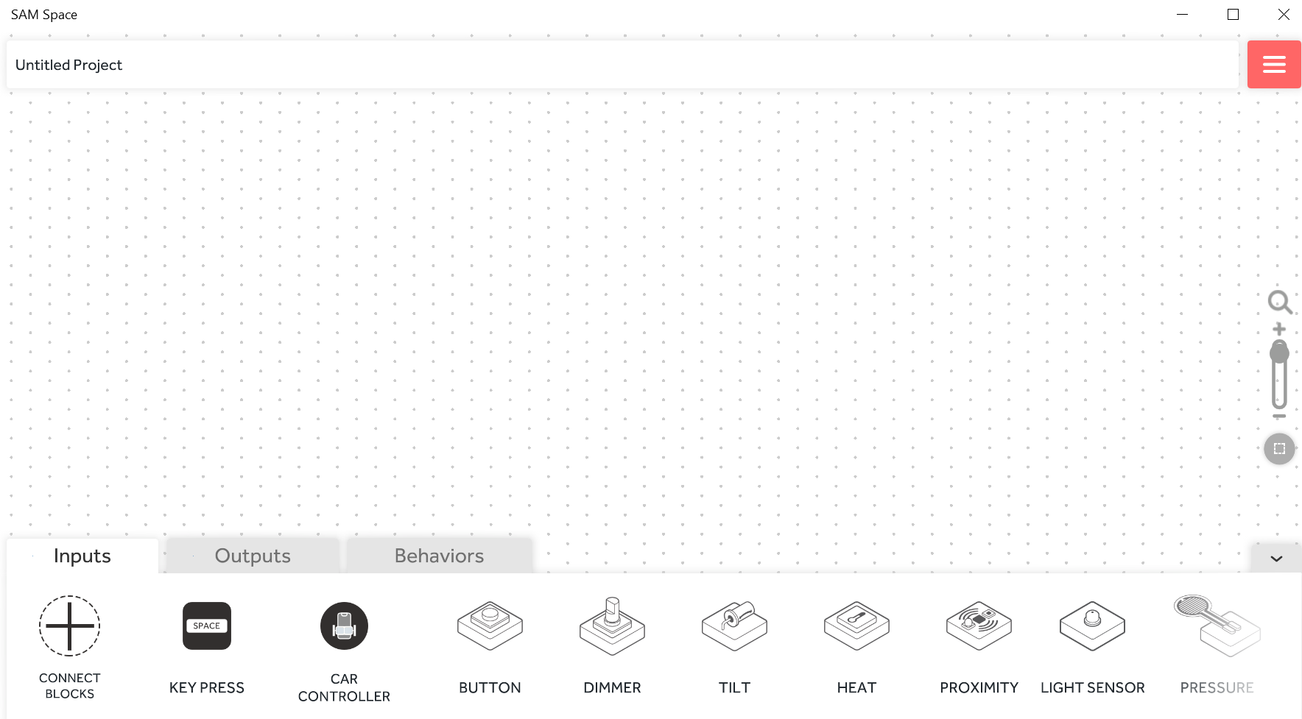
Riscaldamento
Che cos'è il software SAM?
Questo è lo spazio di lavoro
Questo è SAM Space - l'applicazione usata con i blocchi SAM!

Slide 5
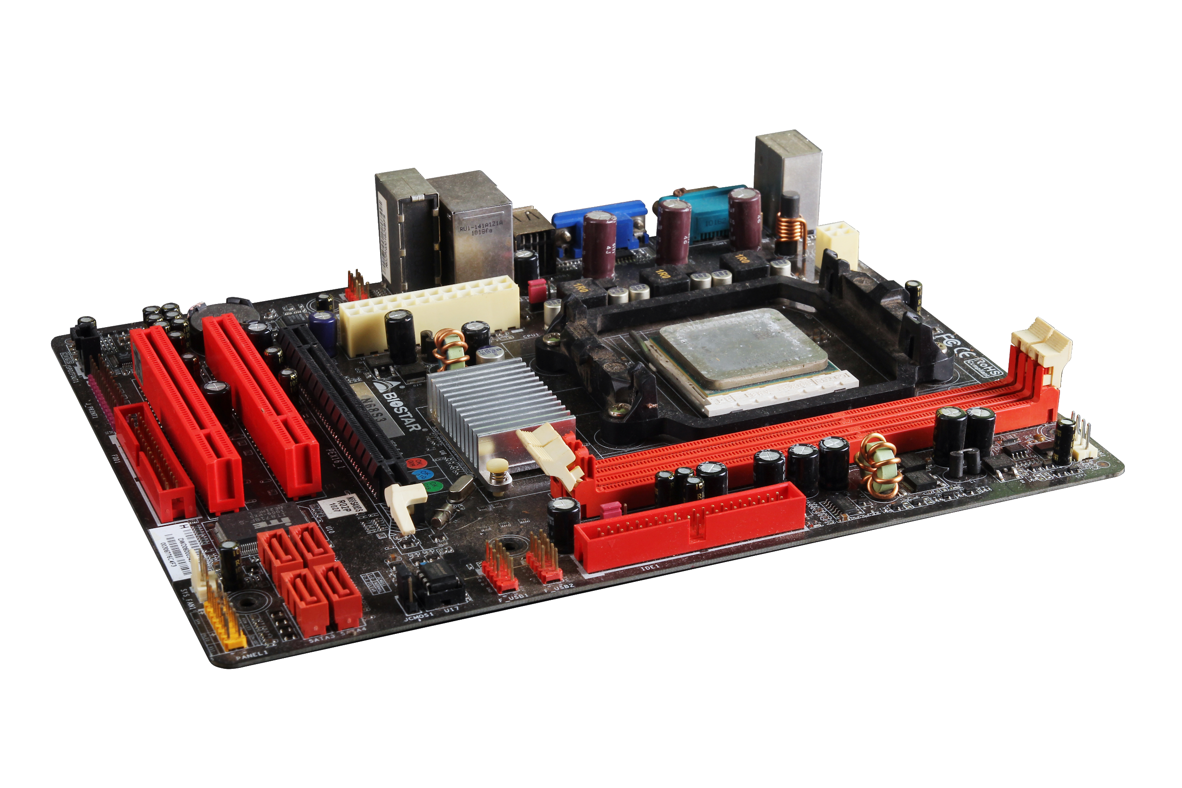

Riscaldamento
Cos'è l'hardware?
I componenti fisici di un sistema elettronico
Una scheda madre come questa è un esempio di hardware. Ce n'è uno in ogni computer.
Notes:
Riferimenti forniti per immagini di terze parti nel documento Bibliografia per ogni lezione.

Slide 6
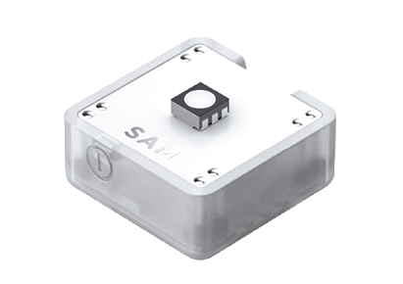
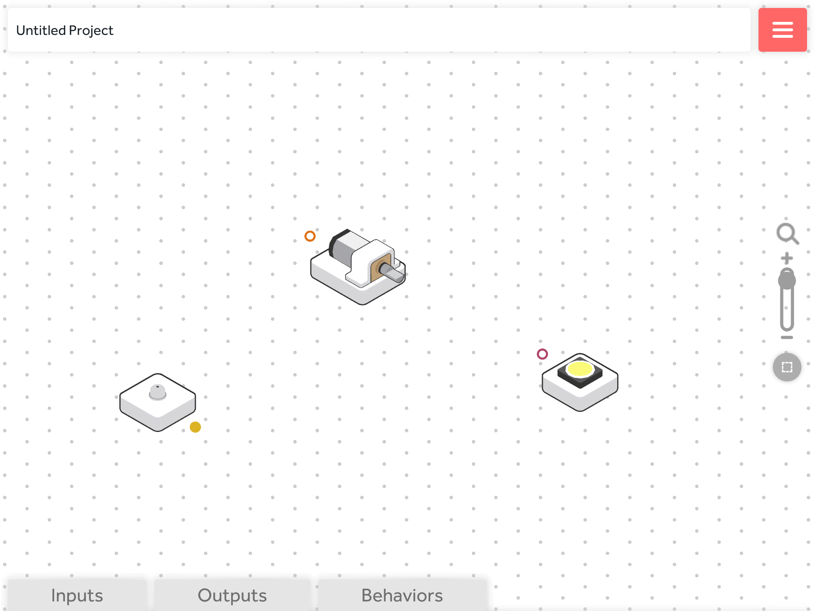
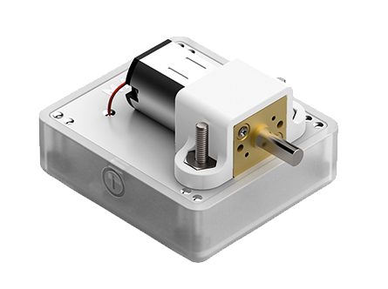
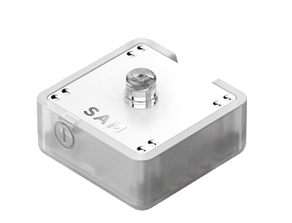
Riscaldamento
Cos'è l'hardware SAM?
Blocco SAM
sullo spazio SAM
Questo blocco è il
LED RGB - una luce!
Cosa pensi che sia questo blocco?
Che ne dici di questo
blocco?

Slide 7


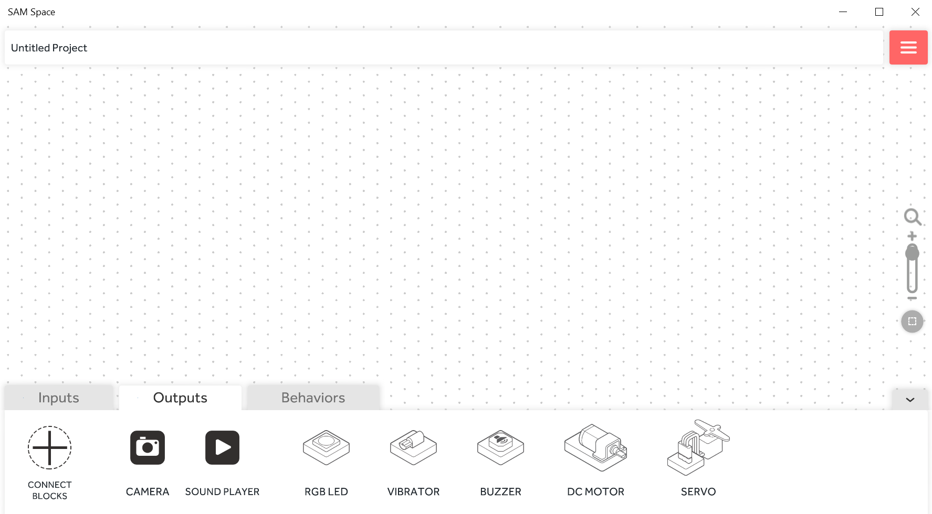
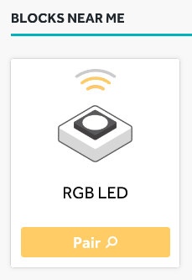
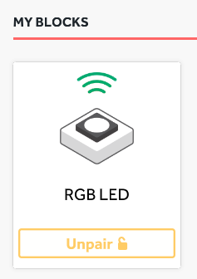
Riscaldamento
Collegamento dell'hardware al software
Come collegare i blocchi SAM a SAM Space in 1, 2, 3 ....
1
Accendere
2
Coppia - Passo 1
3
Coppia - Passo 2

Slide 8
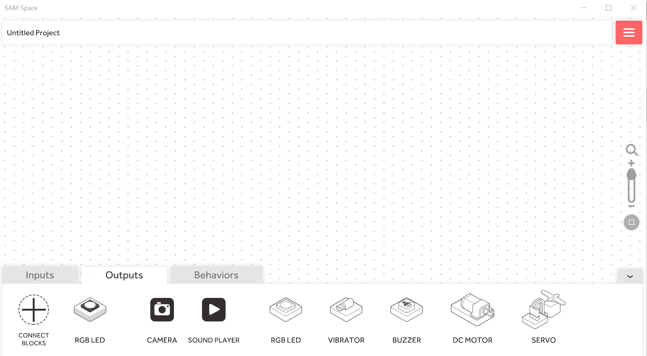
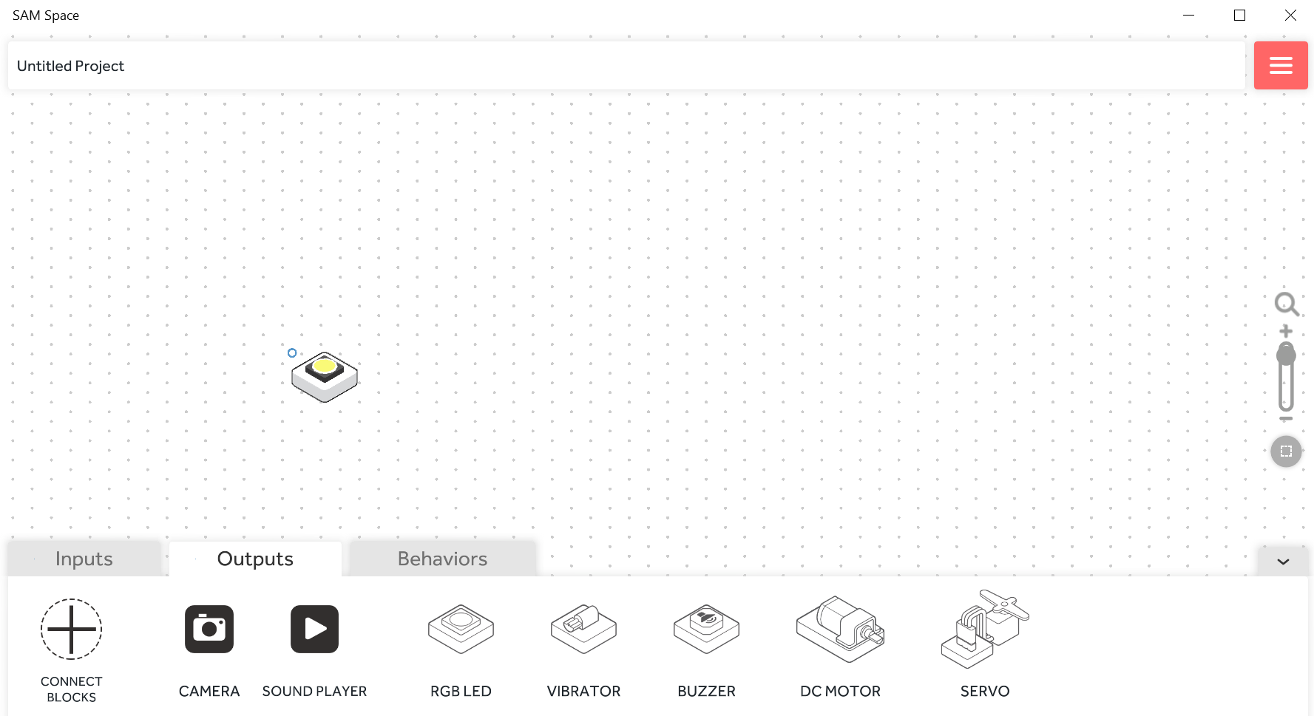
Riscaldamento
Collegamento dell'hardware al software
Quindi trascinarlo nell'area di lavoro
Una volta accoppiato, il tuo blocco appare qui!

Slide 9


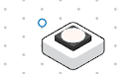
Riscaldamento
Come si collegano i blocchi?
Il Bluetooth è una tecnologia wireless
E’ molto utilizzato per le connessioni a corto raggio .....
....come tra i blocchi SAM e SAM Space!

Slide 10
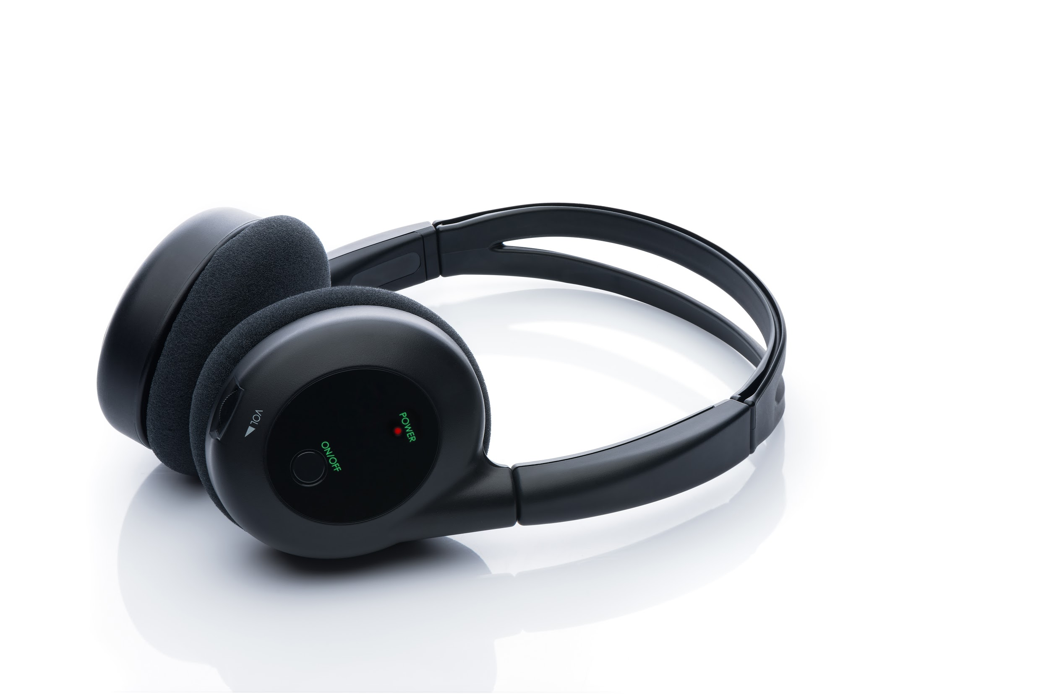
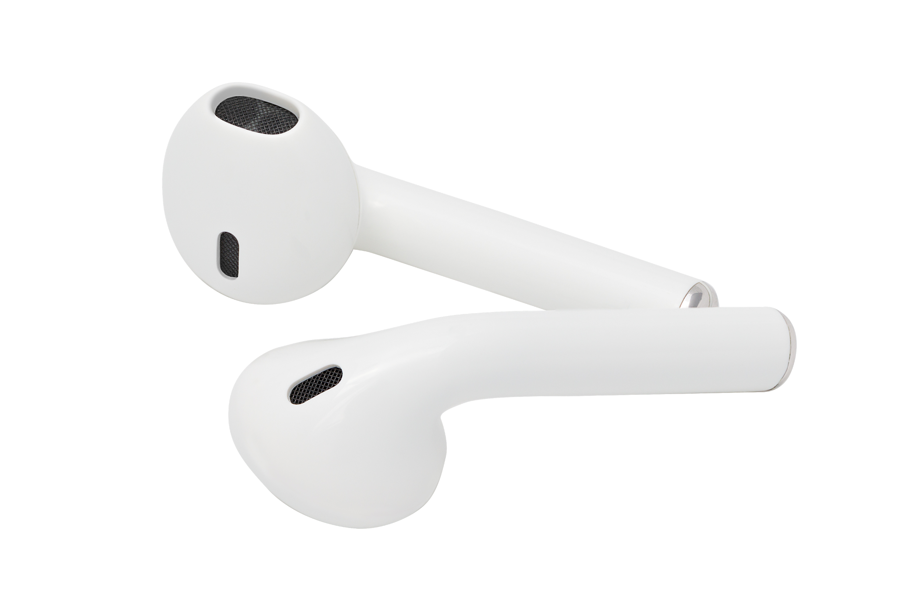
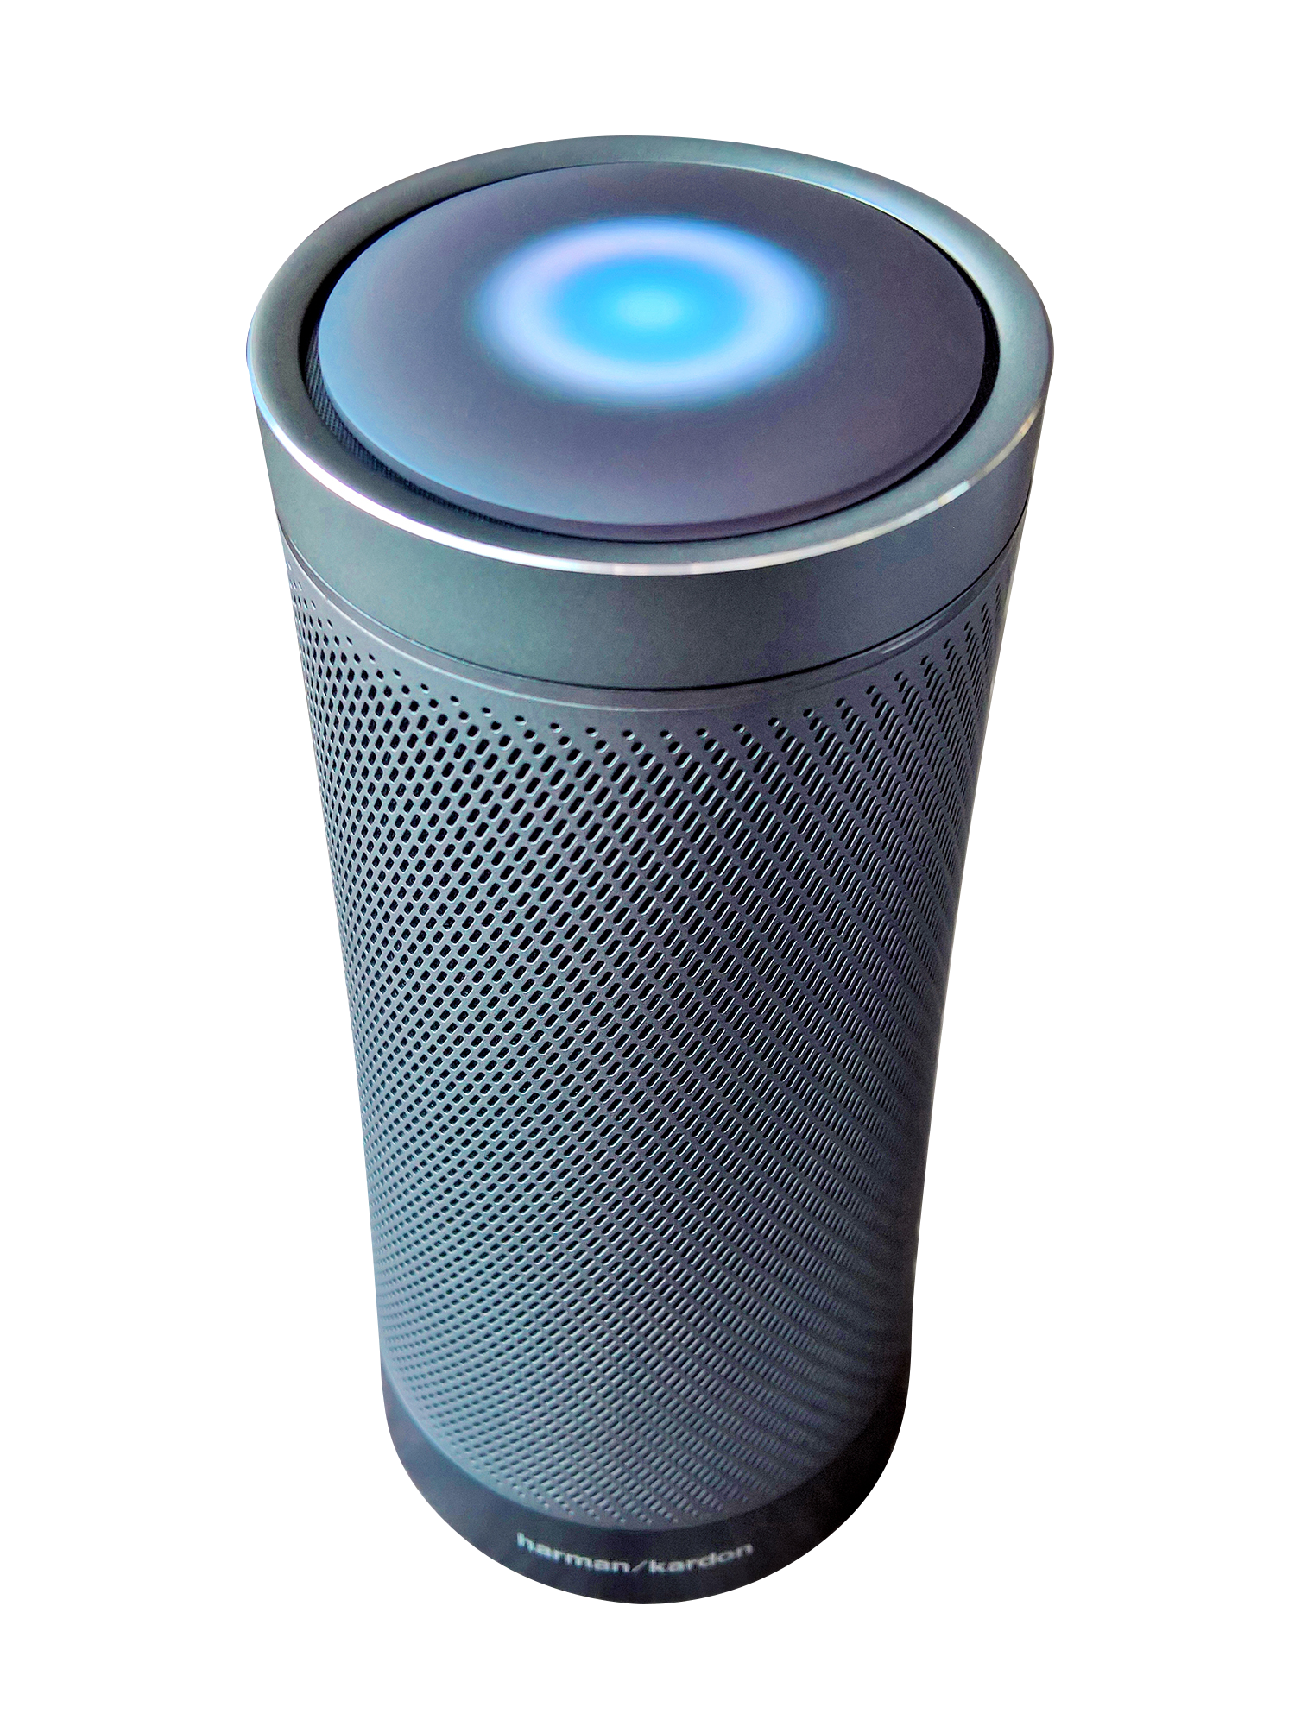
Riscaldamento
Cos'altro usa il Bluetooth?
Notes:
Riferimenti forniti per immagini di terze parti nel documento Bibliografia per ogni lezione.

Slide 11
Riscaldamento
Discutere con un partner cosa significano queste parole chiave
Hardware
bluetooth
Software

Slide 12
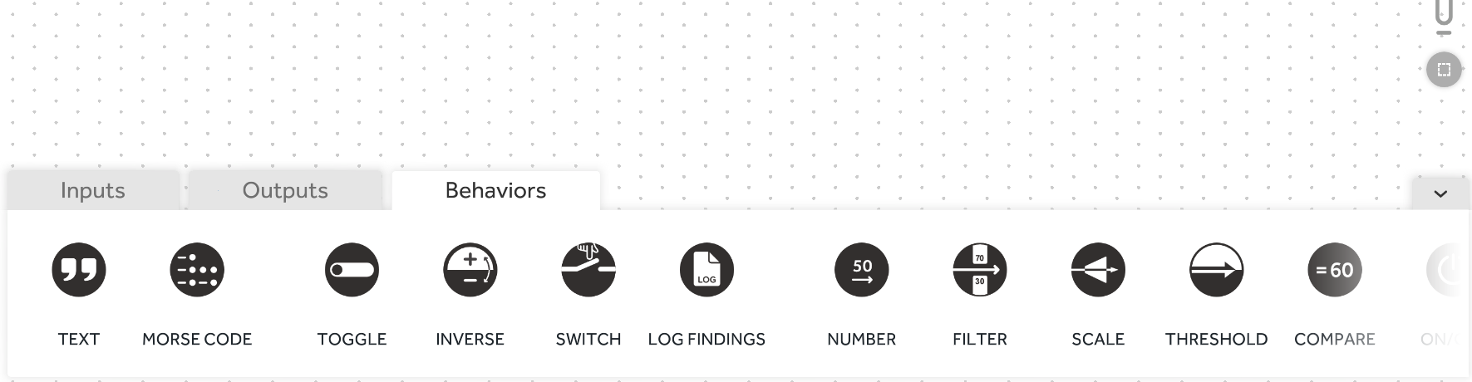
Riscaldamento
Ci sono 3 schede di blocchi sull'area di lavoro
Input
Blocchi che immettono dati in diverse forme, ad esempio un sensore o la pressione di un tasto o di un pulsante.
Output
Blocchi che fanno uscire dati in diverse forme, ad esempio luce, movimento, suono.
Comportamenti
Blocchi che cambiano il comportamento del sistema.

Slide 13
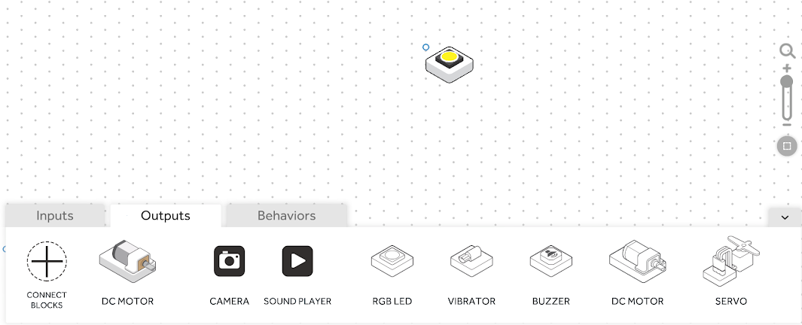
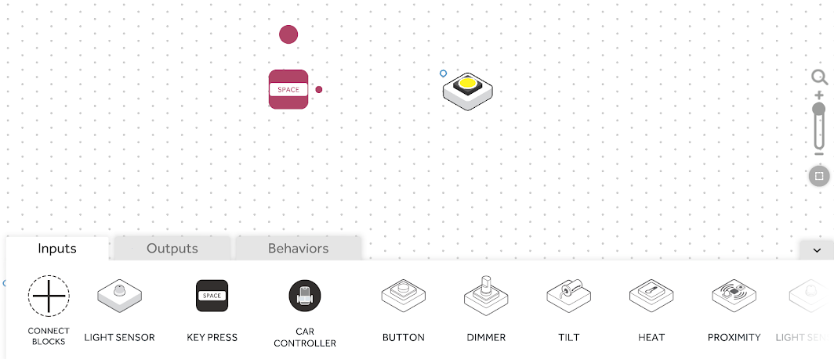
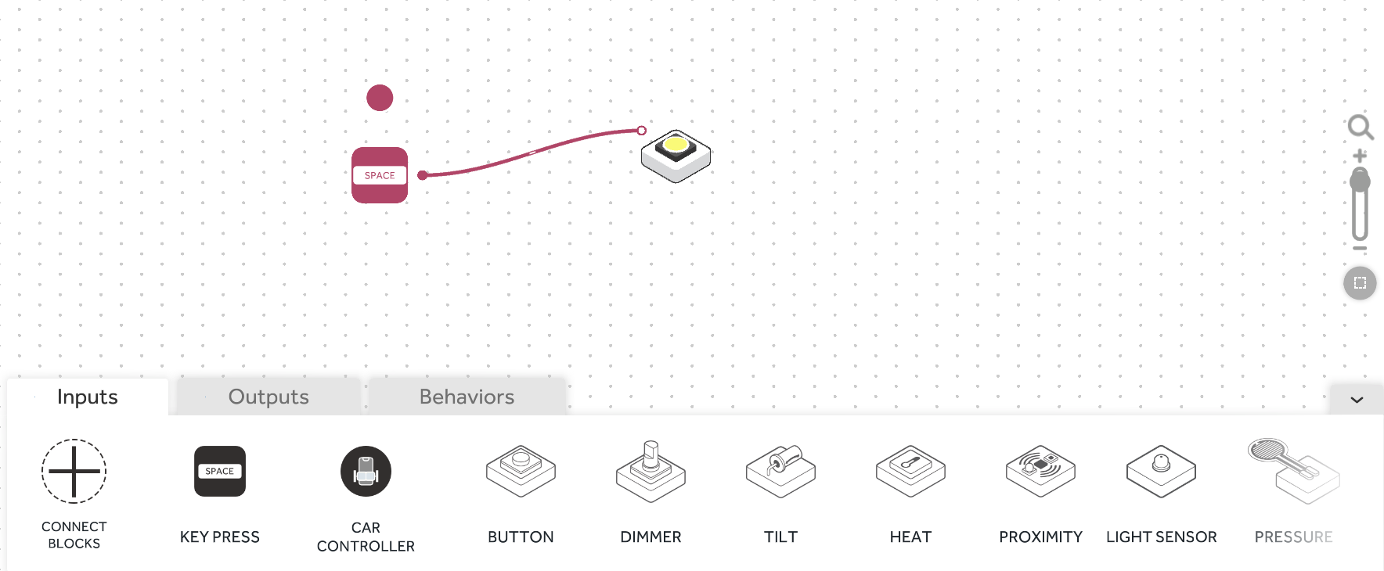
Costruiamo!
Blocchi di collegamento sullo spazio di lavoro
Accendere e accoppiare un blocco LED RGB (output) e trascinarlo sullo spazio di lavoro.
1
Trascinare un tasto Premere (input) sull'area di lavoro
2
3
Trascinare una linea per collegare i due blocchi

Slide 14
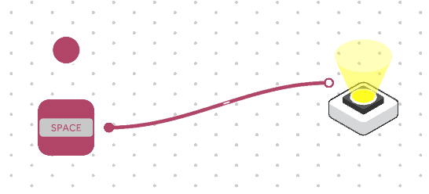

Costruiamo!
Creare un sistema che accende e spegne la luce.
Riesci a riconoscere
qual’è l’input
e qual’è l’output?

Slide 15
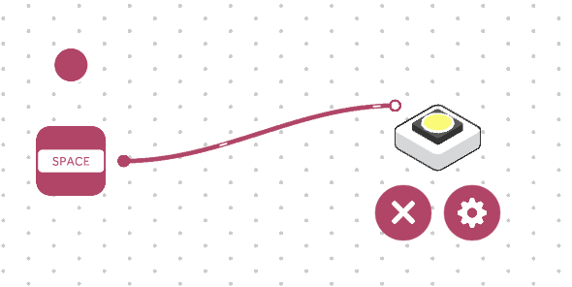
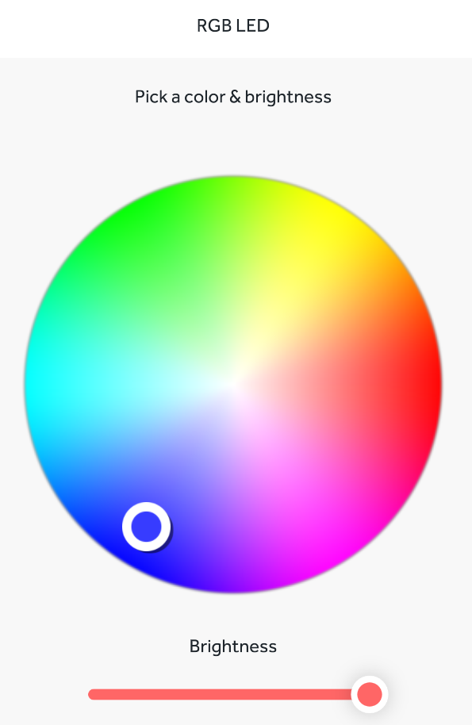
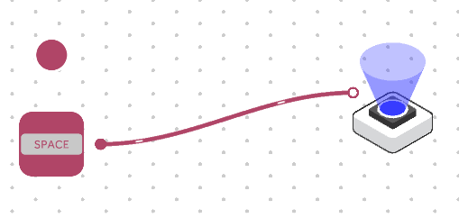
Debug It!
Come posso cambiare il colore della luce?
1
Fare clic sulle impostazioni del LED RGB
2
Seleziona un colore
3
Prova il tuo sistema!

Slide 16
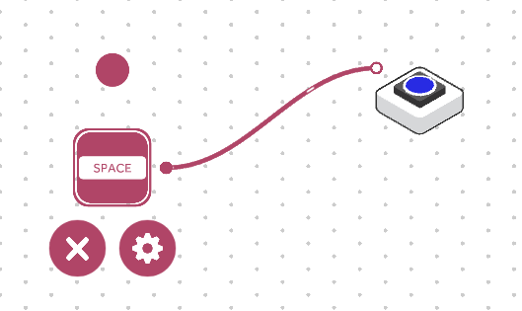
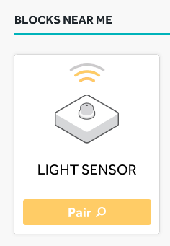
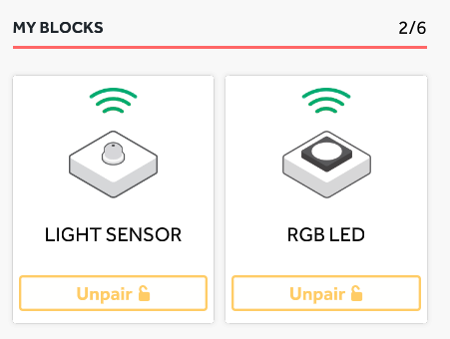
Sfida
Creare un sistema "intelligente
Fare clic sulla X per rimuovere il tasto
1
2
Accendere e accoppiare un sensore di luminosità

Slide 17
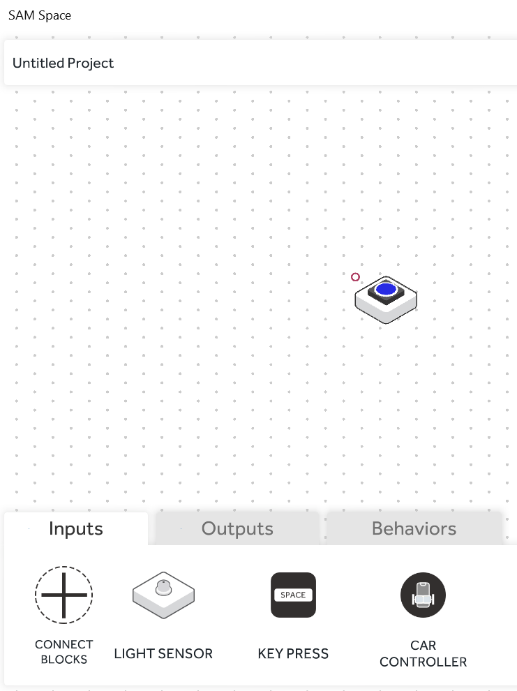
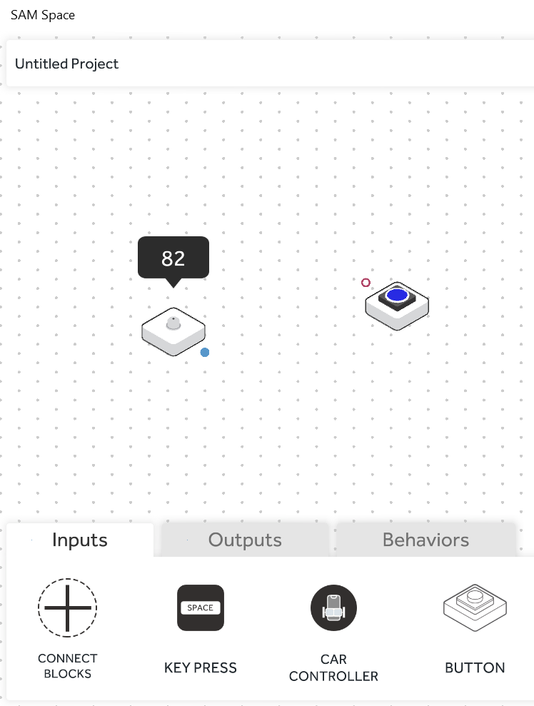
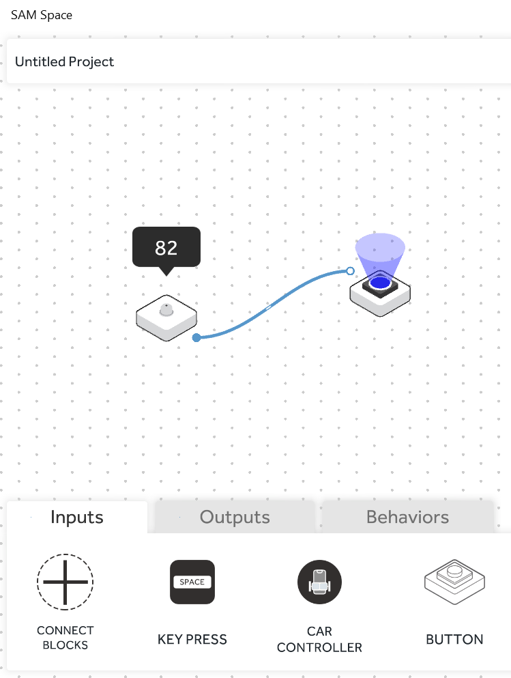
Sfida
Creare un sistema "intelligente
3
4
5
Trovare il sensore di luminosità sotto la scheda Ingressi
Trascinare una linea per collegare i il sensore di luminosità al LED RGB
Trascinare il sensore di luminosità sull'area di lavoro

Slide 18
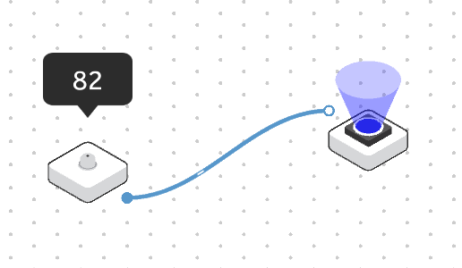
Sfida
Creare un sistema "intelligente
Prova il tuo sistema
Il sensore di luminosità 'legge' i livelli di luce nella stanza.
Coprire lentamente il sensore di luce con la mano. Cosa succede?

Slide 19
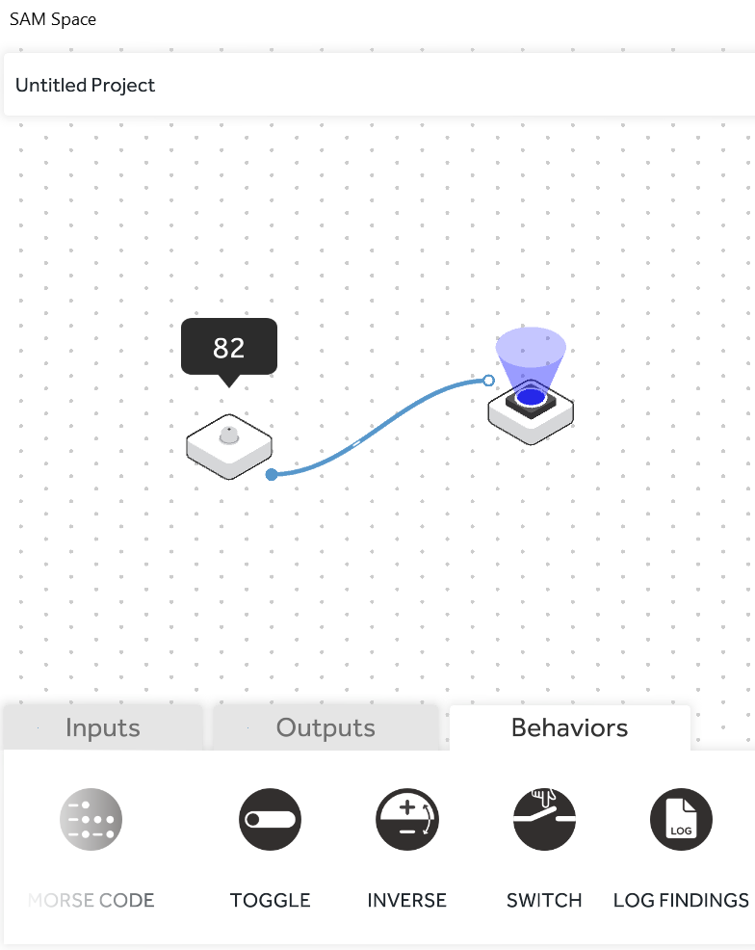
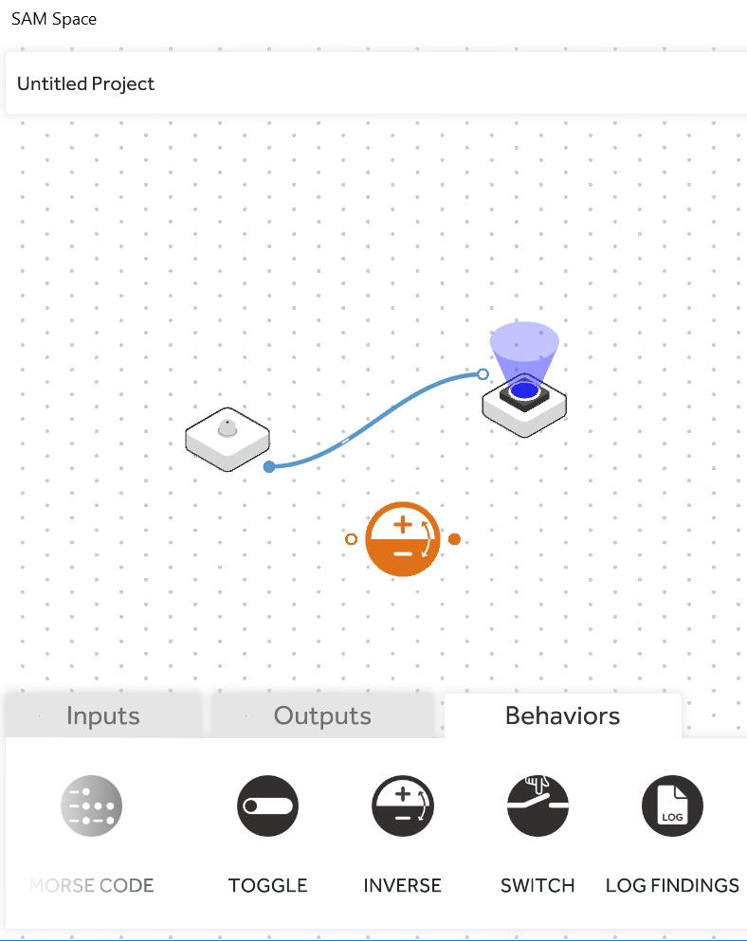
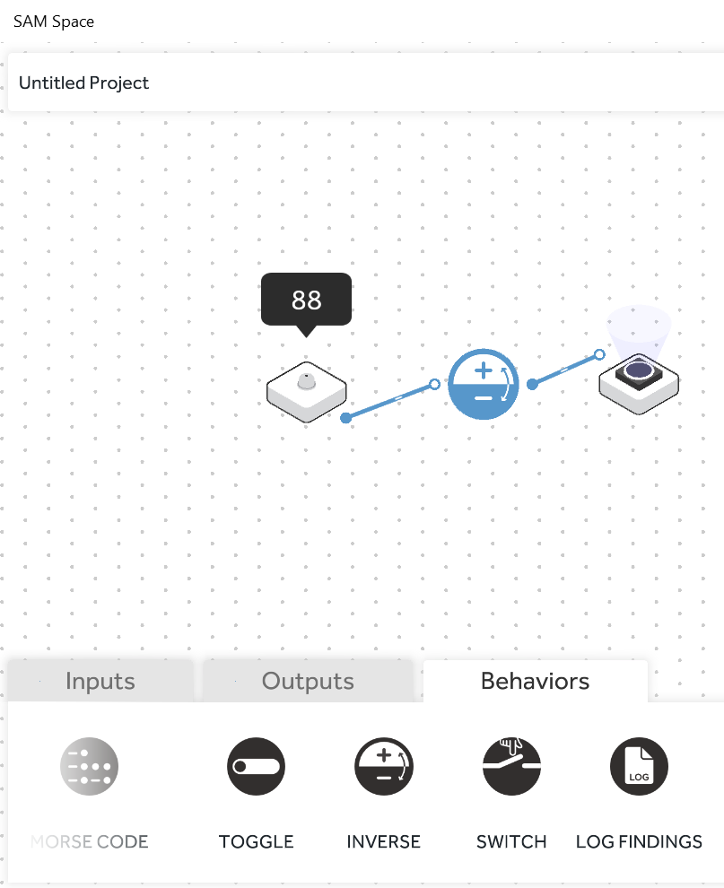
Sfida
Creare un sistema in cui la luce
si accende quando è buio
1
2
3
Trovare il blocco inverso nella scheda Comportamenti
Trascinare il blocco inverso tra il sensore di luce e il LED RGB.
Trascinare il blocco inverso sull'area di lavoro

Slide 20
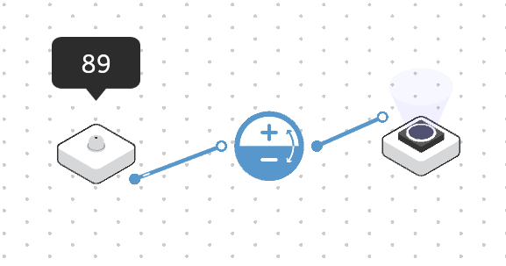
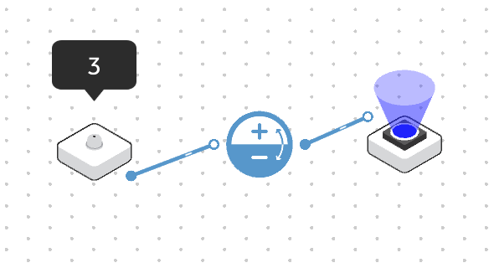
Sfida
Creare un sistema in cui la luce
si accende quando è buio
Prova il tuo sistema
Quando le letture della luce sono alte, la luce è molto debole.
Quando le letture di luce sono basse (quando è buio), la luce è molto più forte.

Slide 21

Sfide al peperoncino
Scegli una sfida di estensione!
Riesci a trovare un altro blocco di comportamento che può essere utilizzato per cambiare il colore del LED RGB?
Riesci ad utilizzare il blocco Cycle Brightness per modificare la luminosità del LED RGB?
Riesci ad utilizzare un blocco di intervallo per far lampeggiare il LED RGB?

Slide 22


Cosa hai imparato oggi?
Riesci a disegnare il tuo sistema?

